Slide 1

Kacper Bohaczyk
Thema: Alles über Handys
Agenda
Mobile Betriebssysteme
Mobile Betriebssysteme
Android
IOS
Windows Phone
Vergleich
Marktanteil 2014
Markteintwicklung
Cunclosio

Slide 2
Agenda
Überblick „Mobile Betriebssysteme“
Vergleich
Marktanteil
Marktentwicklung

Slide 3
Mobile Betriebssysteme
Für Mobile Devices wie z.B. Smartphones,
Tablets mit Touchscreen-Bildschirm
Personalisierung mittels Apps
Unterschiede bei Herstellerbindung
Verfügbarkeit von Anwendungen
Sicherheit

Slide 4
Mobile Betriebssysteme
Marktführende Betriebssysteme
Android
iOS
Windows Phone
Alternativen
Symbian, BlackBerry OS und Co.

Slide 5
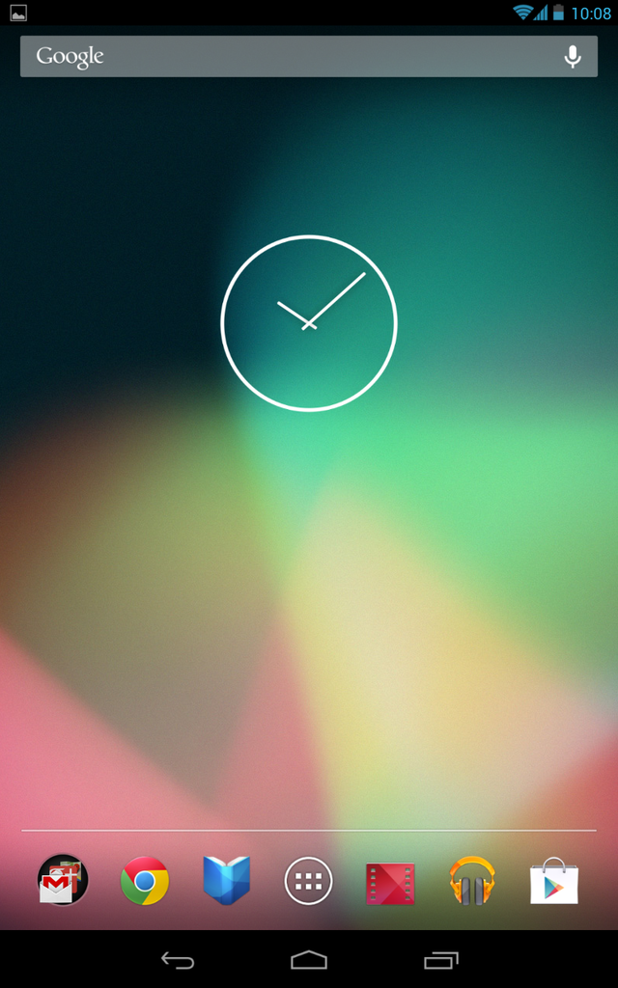
Android
Betriebssystem von Google (Open Handset Alliance)
Für verschiedene Smartphone-Hersteller verfügbar
Aktuelle Version 4.4.4
Freie Software (GPLv2)

Slide 6
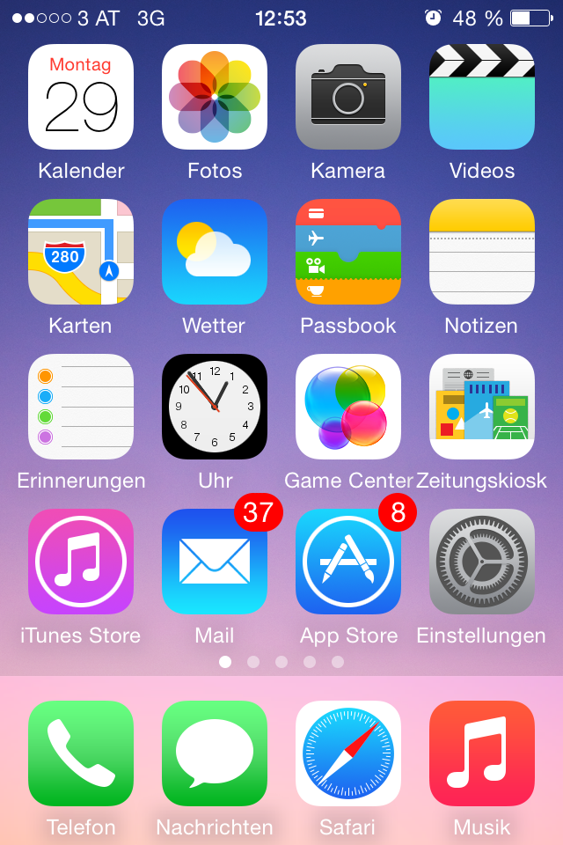
iOS
Betriebssystem von Apple
Nur für Apple-Hardware verfügbar
Aktuelle Version iOS 8
Gemischte Lizenz (u. a. GPL, APSL)

Slide 7
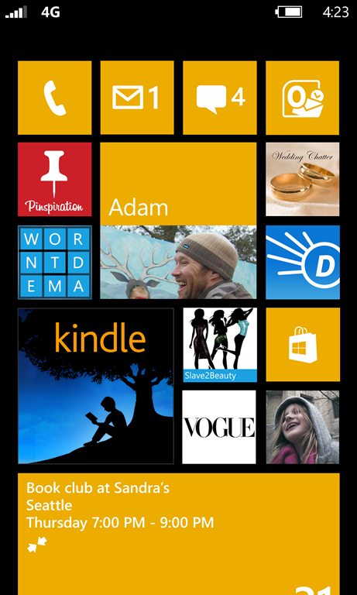
Windows Phone
Betriebssystem von Microsoft
Für verschiedene Smartphone-Hersteller verfügbar
Aktuelle Version 8.1
Software-Lizenz Microsoft-EULA

Slide 8
Vergleich
 | Android | IOS | W-Phone
Verfügbare Apps | <700.000 | <900.000 | 160.000
Markt für Apps | Google Play Store | Apple App Store | W-Phone Store
Markt für Multimedia | Google Play Store | iTunes | Xbox Music
Web-Browser | Google Chrome | Safari | Internet Explorer
Cloud-Unterstützung | Google Sync,Google drive | iCloud | Sky Drive

Slide 9
Marktanteil 2014

Slide 10
Marktentwicklung
 | 2014 | 2013
Android | 84,6 | 81
Ios | 11,9 | 12,9
W-Phone | 2,7 | 3,6
Andere | 0,8 | 3,2

Slide 11
Cunclusio
(von euch zu verfassen)

Slide 12
Quellenverzeichnis
Andrew Tannenbaum:Moderne Betriebssyseme.Pearson Studium London (2002)
http://www.strategyalytics.com/

Slide 13
Danke für eure Aufmerksamkeit
Kacper Bohaczyk

